Slide 1

1.5 Nombor Nisbah

Slide 2
OBJEKTIF PEMBELAJARAN
1.5.1 Mengenal dan memerihalkan nombor nisbah
1.5.2 Membuat pengiraan yang melibatkan gabungan operasi asas aritmetik bagi nombor nisbah mengikut tertib operasi.
1.5.3 Menyelesaikan masalah yang melibatkan nombor nisbah.

Slide 3
Apakah maksud nombor nisbah?

Slide 4
t
Nombor nisbah ialah nombor yang
boleh ditulis dalam bentuk pecahan, iaitu ,
bagi dua integer, p dan q, dengan q≠ 0.
p
q
Apakah jenis nombor yang termasuk
dalam nombor nisbah?

Slide 5


Perhatikan nombor-nombor berikut.
4
2
3
0.25
1.6666
$$\sqrt{\text{4}}$$
12
1
4
4.3
0.3333
$$\sqrt{\text{9}}$$
Apakah jenis nombor-nombor di atas?

Slide 6

Perhatikan nombor-nombor berikut.
4
2
3
0.25
1.6666
$$\sqrt{\text{4}}$$
12
1
4
4.3
0.3333
$$\sqrt{\text{9}}$$
Nombor yang manakah boleh ditulis dalam
bentuk , dengan p dan q adalah integer dan q $\text{≠}$ 0?
p
q

Slide 7
Perhatikan nombor-nombor berikut.
4
2
3
0.25
1.6666
$$\sqrt{\text{4}}$$
12
1
4
4.3
0.3333
$$\sqrt{\text{9}}$$
Jadi, antara nombor-nombor di atas, yang manakah termasuk dalam nombor nisbah?

Slide 8

NOMBOR NISBAH
Nombor nisbah ialah nombor yang boleh
ditulis dalam bentuk pecahan, iaitu bagi
dua integer, p dan q , dengan q $\text{≠}$ 0.
p
q
Adakah integer suatu nombor nisbah?

Slide 9
NOMBOR NISBAH
Semua integer adalah nombor nisbah kerana boleh ditulis dalam bentuk .
p
q
Apakah nilai q bagi integer?
Contoh: Apabila q = 1,
4
1
12
1
4 = ,
12 =

Slide 10
NOMBOR NISBAH
Adakah pecahan suatu
nombor nisbah?

Slide 11
NOMBOR NISBAH
Semua pecahan adalah nombor rasional kerana boleh ditulis dalam bentuk .
p
q
Contoh:
4
1
1
4
9
4
, 2 =

Slide 12
NOMBOR NISBAH
Perpuluhan berakhir ialah perpuluhan dengan bilangan digit di sebelah kanan titik perpuluhan adalah terhingga.
Contoh: 0.25 dan 4.3
Apakah yang dimaksudkan dengan titik perpuluhan adalah terhingga?
Adakah perpuluhan berakhir suatu nombor nisbah?

Slide 13
NOMBOR NISBAH
Perpuluhan berakhir adalah nombor nisbah kerana boleh ditulis dalam bentuk .
p
q
Contoh:
25
100
3
10
43
10
4.3 =
0.25 = ,
4 =
Beri contoh perpuluhan berakhir dalam bentuk pecahan.

Slide 14
NOMBOR NISBAH
Perpuluhan berulang adalah nombor-nombor seperti berikut:
1
3
5
3
0.3333… , 1.6666…
=
=
Bolehkah perpuluhan berulang ditulis dalam bentuk pecahan?
Terangkan perbezaan antara perpuluhan berakhir dan perpuluhan berulang.
Adakah perpuluhan berulang suatu nombor nisbah?

Slide 15
NOMBOR NISBAH
Perpuluhan berulang adalah nombor nisbah kerana boleh ditulis dalam bentuk .
p
q
Contoh:
1
3
5
3
0.3333… , 1.6666…
=
=

Slide 16
NOMBOR NISBAH
Apakah yang dimaksudkan dengan punca kuasa dua sempurna?

Slide 17





NOMBOR NISBAH
Punca kuasa dua sempurna adalah nombor-nombor seperti berikut:
$$\sqrt{\text{4}} ,$$
$$\sqrt{\text{9}} ,$$
$$\sqrt{\text{16}} ,$$
$$\sqrt{\text{25}} ,$$
$$\sqrt{\text{100}}$$
Terangkan kefahaman anda tentang punca kuasa dua sempurna.
Adakah punca kuasa dua sempurna suatu nombor nisbah?
Terangkan jawapan anda.

Slide 18


NOMBOR NISBAH
Punca kuasa dua sempurna adalah nombor nisbah kerana boleh ditulis dalam bentuk .
p
q
Contoh:
2
1
2
1
$$\sqrt{\text{4}}$$
= ±2
= – atau
3
1
3
1
$$\sqrt{\text{9}}$$
= ±3
= – atau

Slide 19
Apakah jenis nombor yang tidak termasuk dalam nombor nisbah?
Mari kita siasat!

Slide 20
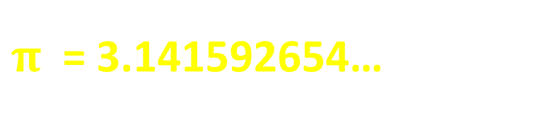

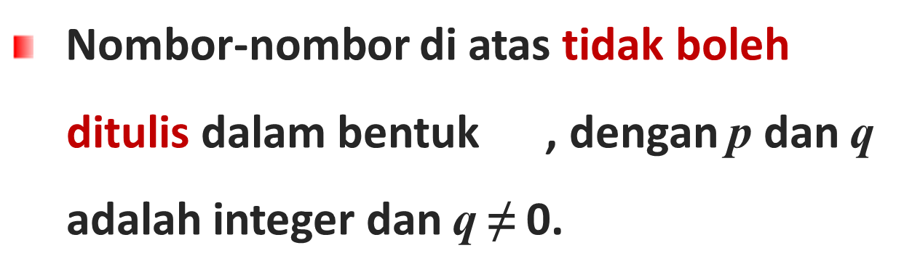
NOMBOR BUKAN NISBAH
0.454455444555…
$$\sqrt{\text{2}}$$
$π$= 3.141592654…
Nombor-nombor di atas tidak boleh
ditulis dalam bentuk , dengan p dan q
adalah integer dan q $\text{≠}$ 0.
p
q
Nombor-nombor ini dikenali sebagai nombor bukan nisbah.

Slide 21
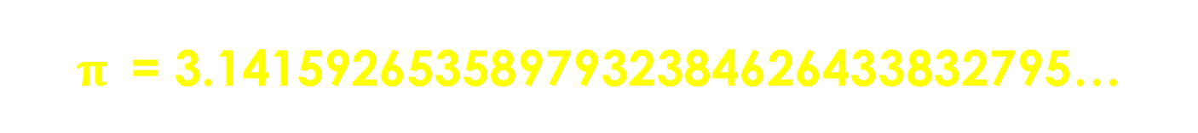
NOMBOR BUKAN NISBAH
$π$= 3.1415926535897932384626433832795…
Pi ialah nombor tak rasional yang
sangat terkenal.
Pakar matematik telah menghitung nilai Pi
kepada lebih daripada kuadrilion tempat perpuluhan dan sehingga kini masih belum dapat mencari
pola pada nilai pi.
22
7
Jadi, apakah maksud nilai ?

Slide 22
Membanding dan Menyusun
Nombor Nisbah

Slide 23
Contoh 1
Antara nombor berikut, yang manakah mempunyai nilai yang lebih besar?
Jelaskan bagaimana anda menentukannya.
0.35
3
5

Slide 24
0.35
3
5
Jawapan Contoh 1
3
5
Langkah 1
Tukarkan kepada nombor perpuluhan.
3
5
= 0.6
Langkah 2
Bandingkan kedua-dua nilai perpuluhan.
3
5
Maka, > 0.35.

Slide 25


Contoh 2
3
8
7
10
Susun 0.56, dan supaya pernyataan di bawah adalah benar.
Tunjukkan susunan tersebut pada garis nombor.
$$\text{<}$$
$$\text{<}$$

Slide 26


0.56
3
8
7
10
Jawapan Contoh 2
3
8
7
10
Langkah 1
Tukarkan dan kepada nombor perpuluhan.
3
8
7
10
= 0.375
= 0.7
Langkah 2
Bandingkan ketiga-tiga nilai perpuluhan.
3
8
$$\text{<}$$
0.56
$$\text{<}$$
7
10

Slide 27
Jawapan Contoh 2
3
8
$$\text{<}$$
0.56
$$\text{<}$$
7
10
Tentukan kedudukan nilai-nilai tersebut pada garis nombor.
Langkah 3
3
8
7
10
0.56
0
0.375
0.7
1.0

Slide 28
Contoh 3
Antara titik-titik A, B, C dan D berikut, yang manakah
menunjukkan anggaran kedudukan bagi – ?
Jelaskan bagaimana anda menentukannya.
7
9
–0.1
A
B
0
C
D
1.0

Slide 29
Jawapan Contoh 3
7
9
Langkah 1
Tukarkan – kepada nombor perpuluhan.
7
9
– = –0.78
Tentukan kedudukan nombor perpuluhan tersebut pada garis nombor.
Langkah 2
7
9
–
–0.1
A
B
0
C
D
1.0

Slide 30
Contoh 4
Susun pecahan dan perpuluhan berikut secara menaik. Tunjukkan susunan tersebut pada garis nombor.
5
8
5
4
–1 , ,
–
–0.43

Slide 31
5
8
5
4
Jawapan Contoh 4
–
–1 , ,
–0.43
5
8
5
4
Tukarkan –1 dan – kepada nombor
perpuluhan.
Langkah 1
5
8
13
8
5
4
–1 = – = –1.625
– = –1.25
Tentukan kedudukan nombor perpuluhan tersebut pada garis nombor.
Langkah 2
5
8
5
4
–1
–
–0.43
–2.0
–1.0
0
1.0
2.0

Slide 32
Contoh 5
Antara kedua-dua nombor berikut,
yang manakah mempunyai nilai yang lebih besar?
23
100
–
–0.232323…
Terangkan jawapan anda.

Slide 33
23
100
Jawapan Contoh 5
–
–0.232323…
23
100
Langkah 1
Tukarkan – kepada nombor perpuluhan.
23
100
– = –0.23
Langkah 2
Bandingkan kedua-dua nilai perpuluhan.
23
100
– > –0.232323…
Semakin besar nilai nombor negatif, semakin kecil nilai nombor tersebut.

Slide 34
Pengiraan Melibatkan
Nombor Nisbah
Mari kita lihat!

Slide 35
Contoh 6
Selesaikan ungkapan di bawah dan jelaskan bagaimana anda mendapatkan jawapan.
5
8
3
4
1
2
+ 2 –

Slide 36
5
8
3
4
1
2
Jawapan Contoh 6
+ 2 –
Apakah yang perlu anda lakukan terlebih dahulu?
5
8
11
4
1
2
= + –
5
8
22
8
4
8
= + –
Bagaimanakah anda menentukan nilai penyebut yang sesuai?
23
8
=
7
8
= 2

Slide 37
Contoh 7
Selesaikan ungkapan di bawah dan jelaskan bagaimana anda mendapatkan jawapan.
7
8
– 1.56 + 13.42

Slide 38
Jawapan Contoh 7
Apakah yang perlu anda lakukan terlebih dahulu?
7
8
– 1.56 + 13.42
= 0.875 – 1.56 + 13.42
= 12.735
Bagaimanakah anda menyelesaikan tanpa menggunakan kalkulator?

Slide 39

Contoh 8
Cik Chiew mempunyai segulung kertas dinding. Dia
merancang untuk melekatkan daripada kertas
dinding tersebut di dalam biliknya dan di ruang
tamu.
3
5
7
10
Adakah rancangan Cik Chiew boleh dilaksana?
Beri alasan anda.

Slide 40
Jawapan Contoh 8
3
5
7
10
6
10
7
10
+ = +
13
10
=
3
10
= 1
Oleh sebab hasil tambah kedua-dua pecahan tersebut adalah lebih daripada 1, maka Cik Chiew tidak dapat melaksanakan rancangannya.

Slide 41
Aktiviti

Slide 42
Aktiviti
1
P
Q
–2
–1
0
1
2
P dan Q mewakili dua pecahan pada garis nombor dan P × Q = N.
Anggar dan tandakan kedudukan nilai N
pada garis nombor tersebut.
Terangkan jawapan anda.
Released Item TIMSS 2011

Slide 43

Aktiviti
2
Pada Sukan Sukma ke-15, Harith Ammar telah memenangi acara akhir pecut 100 m dengan catatan 10.84 saat, manakala Mohd. Helmi Ahmad memenangi perak dengan catatan 10.92 saat.
Catatan masa Mohd. Helmi Ahmad
adalah saat lebih pantas
daripada masa yang dicatat oleh pemenang gangsa, Eddie Edward.
1
100

Slide 44
Aktiviti
2
Masa Harith Ammar: 10.84 saat
Masa Mohd. Helmi Ahmad: 10.92 saat.
Masa Mohd. Helmi Ahmad adalah saat
lebih pantas daripada masa Eddie Edward.
1
100
(a) Apakah perbezaan masa yang dicatat oleh Harith Ammar dan Mohd. Helmi Ahmad?
Beri jawapan anda dalam bentuk perpuluhan dan pecahan.
Pengiraan yang manakah lebih mudah; pecahan atau perpuluhan? Jelaskan.

Slide 45
Aktiviti
2
Masa Harith Ammar: 10.84 saat
Masa Mohd. Helmi Ahmad: 10.92 saat.
Masa Mohd. Helmi Ahmad adalah saat
lebih pantas daripada masa Eddie Edward.
1
100
(b) Apakah masa yang dicatat oleh Eddie Edward? Beri jawapan anda dalam bentuk perpuluhan dan pecahan.
(c) Apakah perbezaan masa yang dicatat oleh Harith Ammar dan Eddie Edward? Beri sekurang-kurangnya dua cara untuk mendapatkan jawapan.

Slide 46
Aktiviti
3
Maisara telah menghitung ungkapan di bawah dengan menukar pecahan tersebut kepada nombor perpuluhan terlebih dahulu, kemudian menambahkannya menggunakan kalkulator.
1
4
1
3
+
Adakah langkah yang dilakukan oleh Maisara adalah langkah terbaik bagi mendapatkan jawapan secara tepat? Jelaskan.

Slide 47
Aktiviti
3
Maisara telah menghitung ungkapan di bawah dengan menukar pecahan tersebut kepada nombor perpuluhan terlebih dahulu, kemudian menambahkannya menggunakan kalkulator.
1
4
1
3
+
Bagaimanakah dia perlu menghitung ungkapan di atas supaya jawapan yang diperoleh adalah lebih tepat?

Slide 48
Pembelajaran Koperatif

Slide 49
Secara berkumpulan,
tulis satu masalah harian yang melibatkan pengiraan nombor nisbah. Pastikan anda boleh menyelesaikan masalah yang anda tulis. Seterusnya, minta rakan dari kumpulan lain untuk menyelesaikannya.

Slide 50
Terima Kasih

